Slide 1
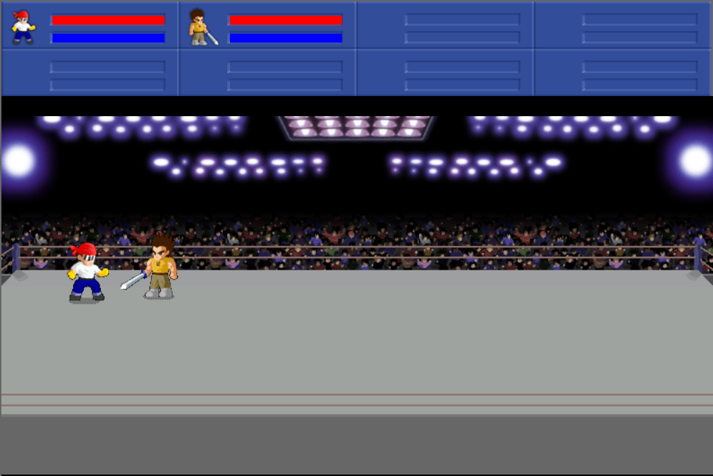
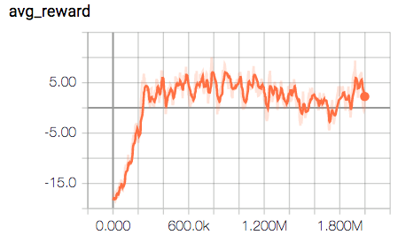
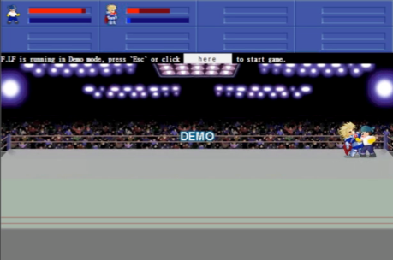









Deep Q Network on Little Fighter 2
AliceChienChien
李哲安、 劉立傑、 劉鎛漪、 徐有慶、 黃泓硯
簡介
Implementation
小朋友齊打交 2(LF2)為一款 7、 8 年級生熟悉的 2.5D 橫向卷軸格鬥遊戲，多樣化的角色設計， 各種招式組合，不同難度的預設 AI，以及支持多人單機對打，總是讓人玩得欲罷不能。 然而，以前的 rule-based AI 有個明顯的缺點，就是動作呆板、行為單一，人可以很輕易地抓到 電腦的行為模式，進而打贏他。因此我們藉著 final project 的機會，運用 Reinforcement Learning based 的 Deep Q Network 在這款遊戲上，訓練出一個真正的 LF2 困難 AI。
由於 Open Source的LF2是用 Javascript寫成的，而我們的 model希望運用 Python來實作，所以我們必須克服語言之間溝通的障礙。
AI
原本的AI有三種，分別是”Dumbass”、”Challenger”、”Crusher”，我們另外新增了一個AI，叫做“DeepFighter”，當作我們的Agent，用來蒐集遊戲中的 observation的資訊，並接收DQN model所產生的動作指令。
2. Communication
連接的部分我們在 Python端架了一個 HTTP server在 local host，用來接收 ”DeepFighter”經由JQuery的Ajax傳送過來的 observation，並將這些資訊經由DQN model產生下一個動作後，回傳給 ”DeepFighter”。
環境設置
場景
HK Coliseum，擂台場地，場地較小人物不會跑出螢幕範圍。
設定
設定成不掉落道具，另外魔力也設成0，讓角色不會施放技能。
人物選擇
Agent是Bandit
對手是其他角色
我們會選擇 Bandit 的原因是因為他的基礎能力設定是最差的，所以我們希望借助Reinforcement Learning，證明即便是最弱的角色，也能在眾多強者中打出自己的一片天。
Model
1. Model選擇
DQN
2. Observation
Δx、 Δy、 Δz 、HP、MP、
Facing、State、 NFrame、ID
3. Action
上、下、左、右、防、跳、攻、靜止。
4. Reward
我方扣血為 -1，敵人扣血為 +1，其他為 0。
Input
Dense (64)
Dense (32)
Output (N actions)
Result
經過500場的training之後，平均的episode reward能夠大於0，也就是說每一場攻擊到對手的次數比被攻擊的次數多，雖然因為不太穩定的關係，沒有辦法每一場都獲勝，但是在經過800場的training之後，已經可以達到60%以上的勝率。
Bandit 意即土匪，是LF2的小卒之一，只能普通攻擊，沒有招式。
Crusher的Louis
Future work
我們目前能夠穩定勝過的AI只有”Dumbass”，”Crusher”現在能過勝過的角色還很有限，而且還不能放技能，所以我們希望未來我們的”DeepFighter”能夠駕馭所有的角色，並且最終能夠達到比人類更高的境界。
Reference
LF2 Open Source “F project”: https://github.com/Project-F
“戲說台灣之王爺公收部將” 的 Draft

